Slide 1
Introduksjon til bachelorstudiet i
Demokrati og rettigheter i informasjonssamfunnet (DRI)
Prof. Dag Wiese Schartum, AFIN
(program- og emneansvarlig)

Slide 2
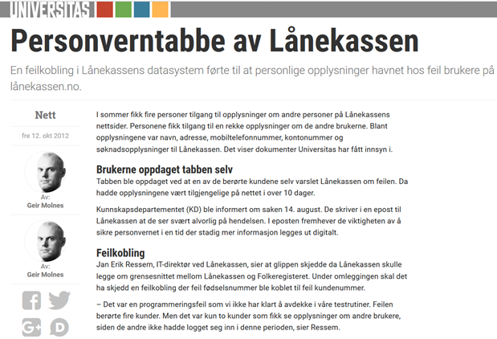

Slide 3
Om den forvaltningsinformatiske tilnærmingen i DRI1001
Styrings-
idealer
Demokrati
Rettssikkerhet
Personvern
Beslutnings-
systemer
WWW osv.
Databaser
Teknologier

Slide 4
Noen sentrale spørsmål i DRI-studiet
Hvordan virker anvendelse av IKT faktisk inn på idealer om demokrati, rettsstat og personvern?
Hvordan kan teknologien virke inn på disse styringsidealene?
Hvordan bør vi digitalisere i offentlig sektor? (samfunnet!)
Husk å lese artikkelen om DRI-studiet

Slide 5
Om perspektivet i DRI-studiet
DRI-studiet gjelder i stor grad offentlig sektor, og særlig offentlig forvaltning
Spesielt er oppmerksomheten rettet mot forholdet mellom forvaltningsorganer og enkeltpersoner, og myndighetsutøvelse
De nevnte styringsidealene er særlig relevante for beskyttelse av den enkelte i møte med offentlig forvaltning

Slide 6
Undervisning
Forelesninger (lytt, forstå, relater)
  Relevant pensum er angitt på planen
  Still forberedt!
  Forelesningspresentasjoner blir delt ut på papir og finnes på semestersiden fra kvelden i før
  Gjør etterarbeid
Seminarer (test egne forståelser)
  Er frivillig å delta på, men dumt å utebli fra
  Er i stor grad basert på egenaktivitet fra studentene
  Organiserer den obligatoriske oppgaven
Obligatorisk oppgave (samarbeid og uttrykk deg skriftlig)
  Gruppeoppgave
  Må være godkjent for å ha eksamensrett
  Krever samarbeid og likeverdig innsats

Slide 7
Egenstudier
Ikke la studiet bli noe du gjør alene. Finn deg én eller flere medstudenter å samarbeide med. Pass på at alle får bli med
Varier studieteknikkene. Lesing av pensum er bare en liten del av aktivitene. Noen studieteknikker krever at flere samarbeider
Du må sørge for å lese, tegne, skrive og snakke fag
Folk er forskjellige. Finn ut hva som fungerer for deg
På semestersiden har jeg lagt ut noen forslag til studieteknikker. Ta en titt på disse!

Slide 8
Evaluering og fagprat
I oktober vil det bli gjort en midtveisevaluering av alle DRI-emner (for dere: DRI1001)
  Det er viktig at alle deltar i denne evalueringen – ikke minst dersom det er noe du mener bør forbedres
Mot slutten av semesteret vil dere bli invitert til fagprat
  Gir mulighet til å drøfte videre studievalg og ta opp spørsmål og problemer knyttet til studiene
  Fagpraten er selvsagt frivillig, men det er lurt å benytte tilbudet

Slide 9
Hva blir dere?
Typiske oppgaver for forvaltningsinformatikere er å utvikle og evaluere systemløsninger og beslutningsrutiner i offentlig forvaltning, gjerne som ledd i moderniseringen av offentlig sektor
Eksempler på typiske arbeidsgivere: Direktoratet for forvaltning og IKT (Difi), Skatteetaten, Arbeids- og velferdsetaten, Utlendingsdirektoratet, KRIPOS, konsulentbransjen
De fleste som gjør seg ferdige med DRI tar master i forvaltningsinformatikk
Arbeidsmarkedet for kandidater fra masterstudiet har alltid vært veldig godt

Slide 10
DRI-studiet fremover
Det juridiske fakultetet vurderer å gjøre store endringer i DRI-studiet
Bakgrunnen er ønske om å omdisponere midler for å tilgodese rettsstudiet
Vedtak om ny struktur vil bli fattet i oktober
Dette vil uansett ikke berøre dere direkte, men kan få effekt fra 2017
Send meg gjerne en mail dersom du har spørsmål om dette

Slide 11
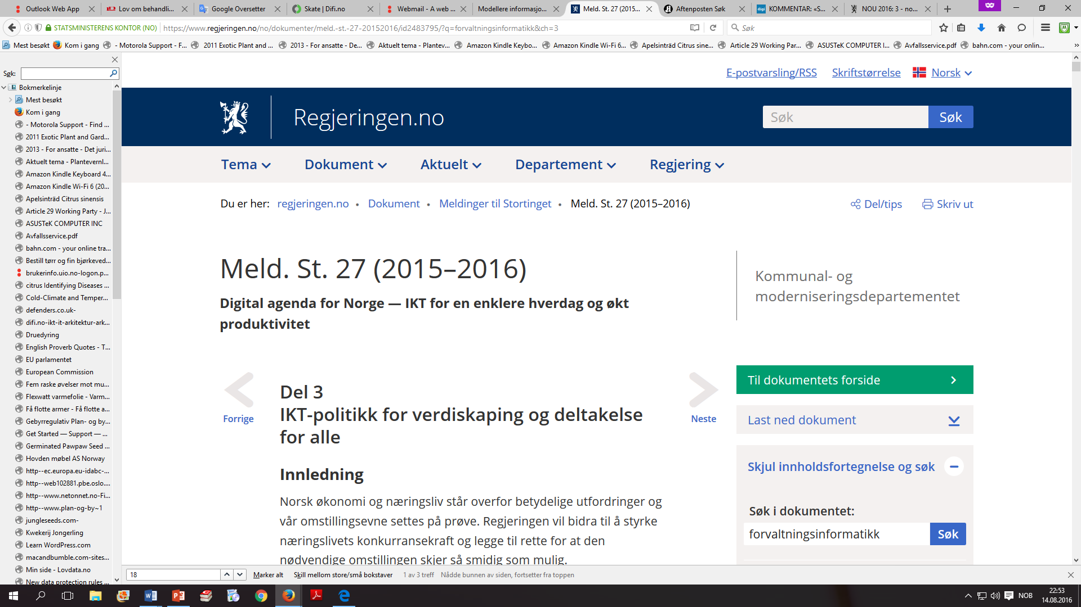
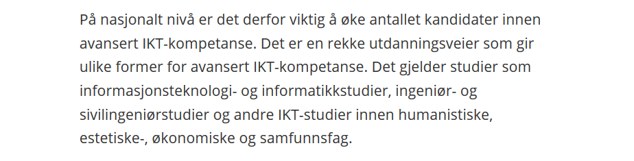
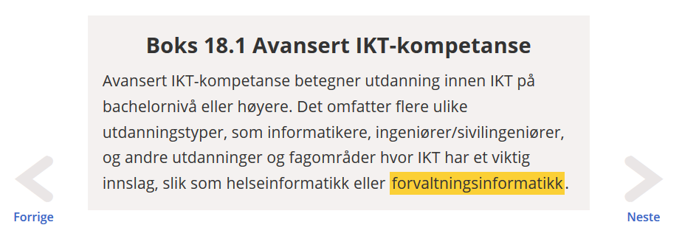

Slide 12
Litt om miljøet som står bak DRI
Faglig ansvarlig miljø: Avdeling for forvaltningsinformatikk (AFIN) som er del av Senter for rettsinformatikk (SERI)
Programansvarlig og ansvarlig for DRI1001: Dag Wiese Schartum (meg)
SERI og AFIN er tverrfaglige miljøer ved Det juridiske fakultetet. Hovedvekt er på jus, men med tverrfaglig tilnærming der også informatikk og samfunnsvitenskap er viktig
Miljøet består av ca 20 forskere + fire studentmiljøer, herunder DRI og FINF
DRI og FINF styres av et eget programråd (PFIN) og har student-representasjon
SERIøs studentforening er en viktig del av miljøet vårt

Slide 13
Læringsmiljøet
SERI/AFIN holder til i Domus Nova (DN), i 4. etasje (dette bygget)
Lesesalsplasser finnes bl.a i DN, og fra femte semester får dere adgang til plasser hos SERI/AFIN. Dere er imidlertid alltid velkomne hos oss, og det er særlig grunn til å bruke biblioteket vårt (ligger i 4. etasje)
Miljøet er veldig aktivt og åpent, og det er lurt å følge med på flere aktiviteter enn de som formelt hører til studieplanen
Norsk forening for jus og edb (NFJE) har medlemmer som er interessert i spørsmål i skjæringspunktet mellom jus og teknologi, og er åpen for studenter (dere!) Foreningen har egne arrangementer der studenter kan være med gratis eller veldig billig

